Slide 1
Universidade Federal de Minas Gerais
Programa de Pós-Graduação em Infectologia e
Medicina Tropical
Princípios de Bioestátistica – Professor Enrico A Colosimo
Apresentação Bioestatística
Aluna: Marita de Novais Costa Salles de Almeida

Slide 2
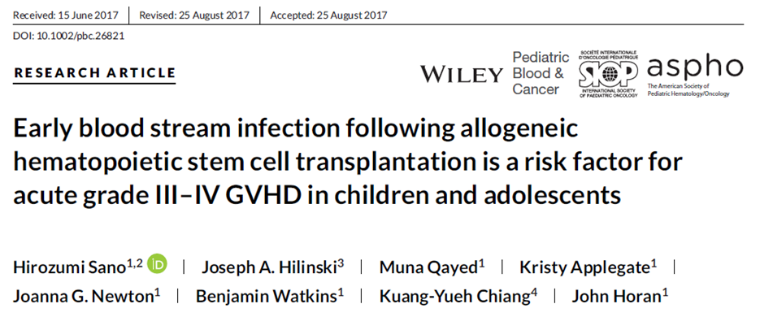
Notes:
Gagné foi um professor de Educação na universidade da Flórida - Gagné propõe que existem cinco principais classes de capacidades humanas, as quais podem ser aprendidas: informação verbal, habilidades intelectuais, estratégias cognitivas, atitudes e habilidades motoras, enfatizando, em sua proposta, a habilidade intelectual.
Na teoria de Gagné, as habilidades mais simples que representam os “pré-requisitos imediatos” podem ser analisadas, ser analisadas para identificar habilidades ainda mais simples, o que aponta serem tais habilidades hierarquizadas

Slide 3
Pergunta?
Infecção da corrente sanguínea precoce é um fator de risco para Doença do Enxerto Contra o Hospedeiro Aguda na população pediátrica?

Slide 4
Considerações:
Definição de infecção da corrente sanguínea precoce: Primeira infecção da corrente sanguínea comprovada do D0 a D+30.
Coletado retrospectivamente dados de 1 de janeiro de 2005 a 31 de dezembro de 2014, 329 TMO alogênico em 301 pacientes.
Foram excluídos 36 casos: pega após D+30, transplante sem condicionamento, perda do enxerto após D+30. e D+100.
Amostra final: 293

Slide 5
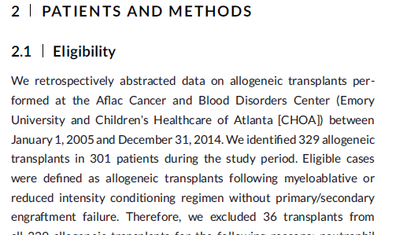
Desenho do Estudo
Estudo observacional – longitudinal.
Estudo Retrospectivo.

Slide 6
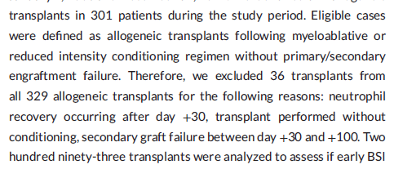
Amostra
Amostra de conveniência.
Todos submetidos ao transplante alogênico no período definido (01/01/2005 a 31/12/2014) e que preenchiam os critérios de inclusão.
Excluidos:
Pega depois do D+30
Tmo sem condicionamento
Falha de pega entre D+30 e D+100
Amostra: 293 pacientes
Notes:
Albert Einstein, o mais célebre cientista do século 20, foi o físico que propôs a teoria da relatividade. Ganhou o Prêmio Nobel de física de 1921. Einstein tornou-se famoso mundialmente, um sinônimo de inteligência. Suas descobertas provocaram uma verdadeira revolução do pensamento humano, com interpretações filosóficas das mais diversas tendências. Muitos conhecem o gênio, porém poucos conhecem a sua história e a dificuldade no seu caminho. Einsten apresentava dificuldades na fala, conseguindo falar pela primeira vez aos quatro anos de idade. Seu professor o descreveu como “mentalmente lento, não-sociável e sempre perdido em seus sonhos.” Foi expulso da escola e recusado na Escola Politécnica de Zurique. Era um “caso perdido” segundo seus mestres. Antes da comprovação da sua Teoria em 1919, Einsten era dito no meio cientifico como sonhador, muitas vezes , alvo de deboches e chacotas. O fato é que hoje, todos os que riram , debocharam e subestimaram Einsten morreram e foram esquecidos, enquanto ele marcou o seu nome na História como uma das pessoas mais inteligente que já pisaram na superfície terrestre. É como o velho ditado diz: Quem ri por último….

Slide 7
Limitações
Estudo retrospectivo, com suas implicações inerentes, como perda de informações, impossibilidade de cálculos de incidência e não há como avaliar relação causal, apenas associação.
Estudo unicêntrico.

Slide 8
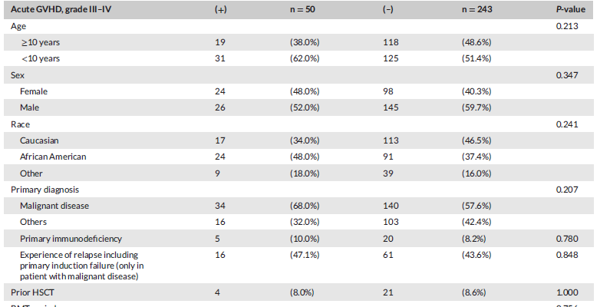
Estatística descritiva

Slide 9
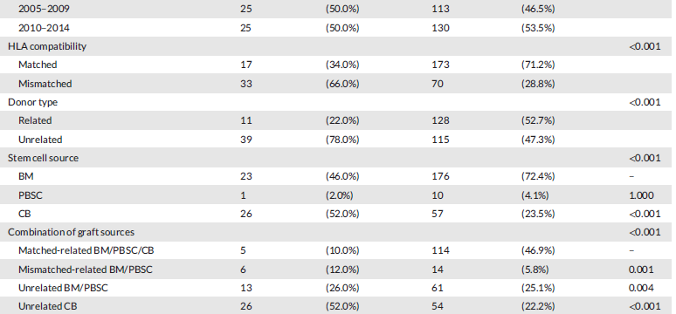
Estatística descritiva

Slide 10
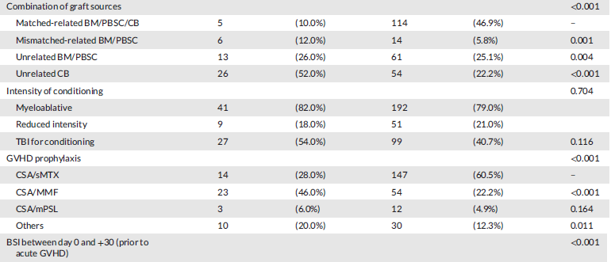
Estatística descritiva

Slide 11
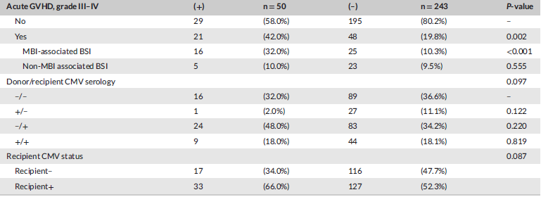
Estatística descritiva

Slide 12
Obrigada
Referência
Sano H, Hilinski JA, Qayed M, Applegate K, Newton JG, Watkins B, et al. Early blood stream infection following allogeneic hematopoietic stem cell transplantation is a risk factor for acute grade III-IV GVHD in children and adolescents. Pediatr Blood Cancer [Internet]. 2017;e26821. Available at: http://doi.wiley.com/10.1002/pbc.26821

